Slide 1
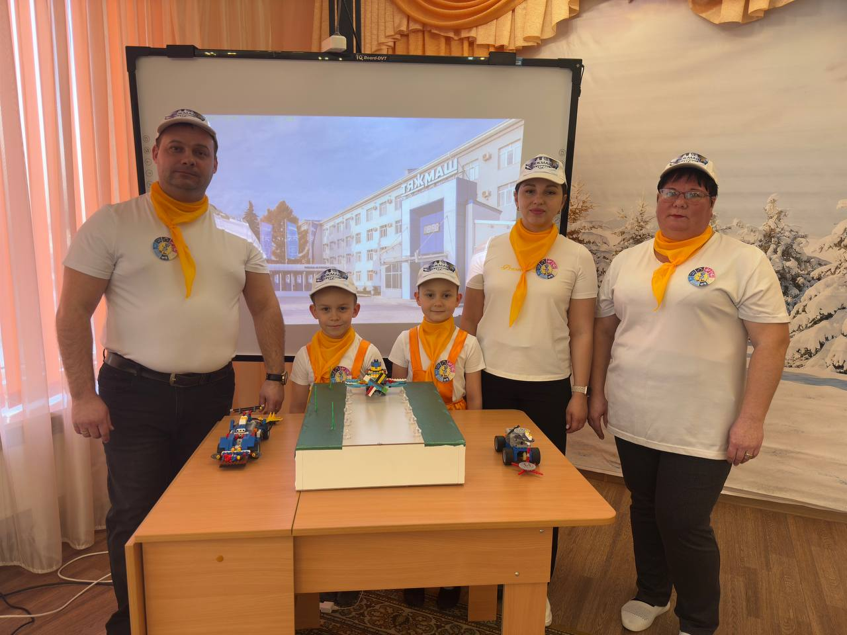
паспорт проекта «роботы в погонах»
СП «Детский сад № 70» ГБОУ ООШ № 23 г.Сызрани
Разработчики: Осипов Андрей, Маслов Михаил Тренер команды: Сластнова Н.Н., воспитатель Предприятие – партнер : АО «ТЯЖМАШ» г. Сызрани Самарской области

Slide 2
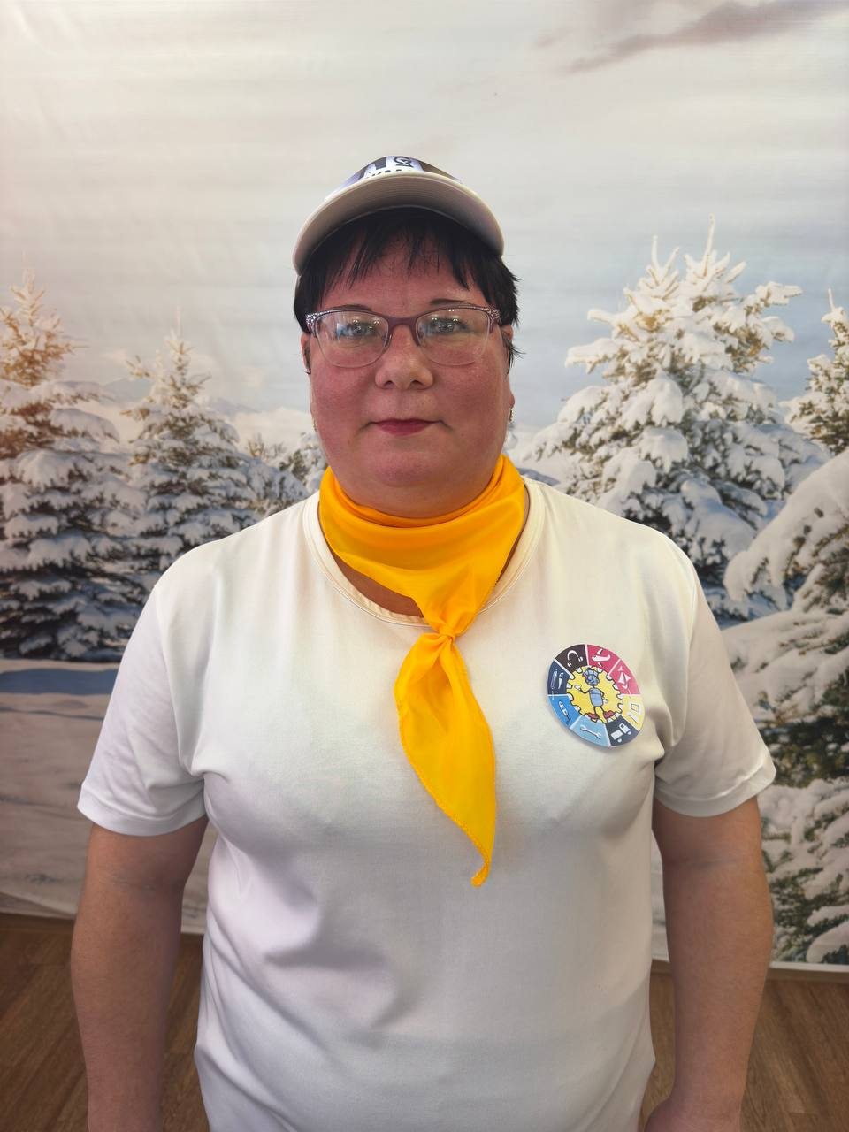
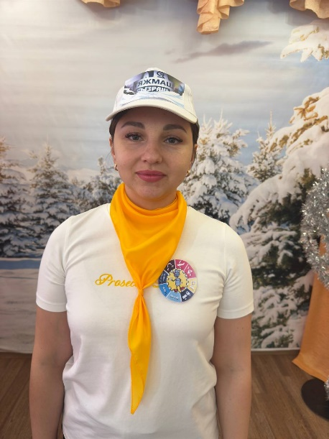
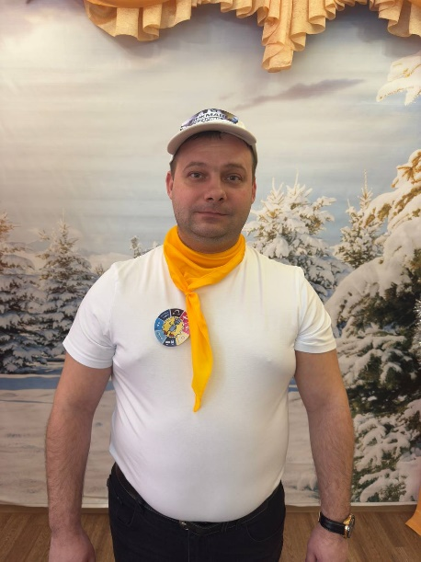
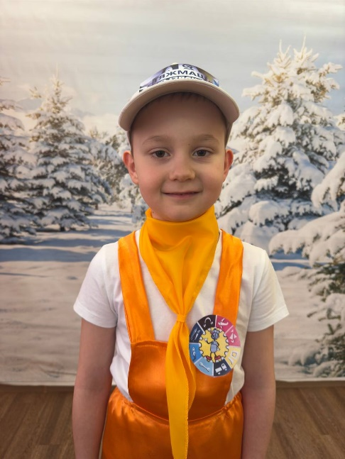
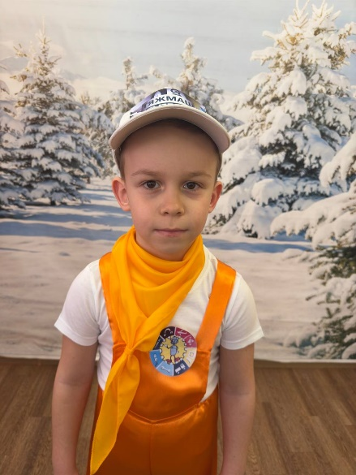
наша Команда «самоделкины»
Наш девиз: Недаром смекалка ребятам дана. Во всём и всегда помогает она.
Мама: Осипова Н.В.
Тренер команды: Сластнова Н.Н.
Папа: Маслов С.С.
Разработчики проекта
Осипов Андрей, 6 лет
Маслов Михаил, 6 лет

Slide 3
Содержание проекта: 1.Идея и общее содержание проекта «роботы в погонах». 2. История вопроса и существующие способы решения. 3. Описание процесса подготовки проекта. 4. Технологическая часть проекта. 5. Выводы по проекту. 7. Приложение.

Slide 4
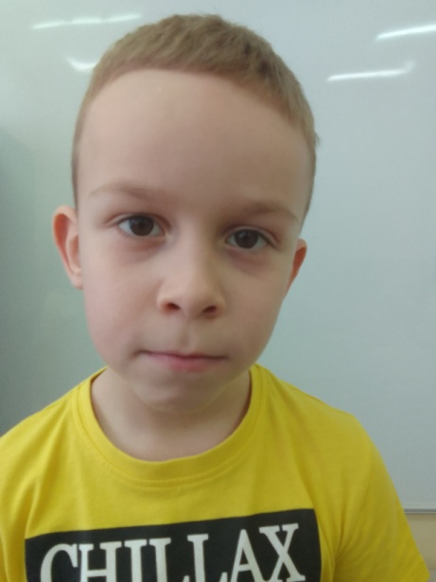
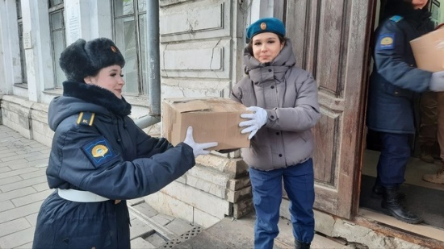
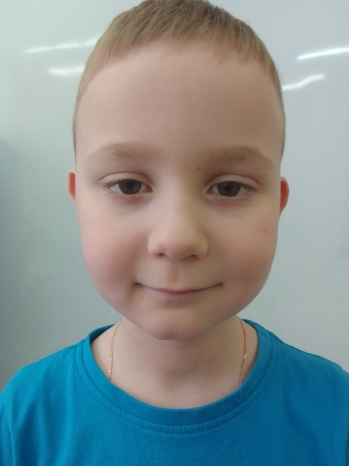
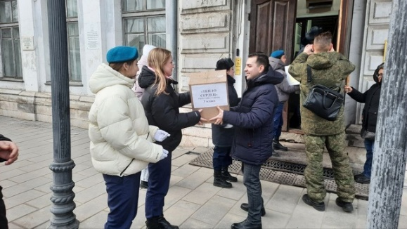
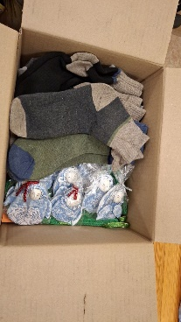
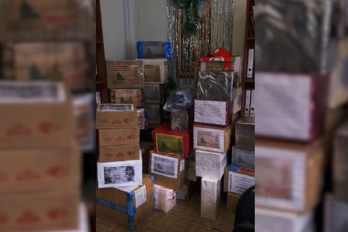
Папа моего друга – участник СВО.
Мы с ребятами принимаем участие в городских акциях «Посылка для солдата», «Тепло сердец». Мы вместе с родителями писали письма нашим бойцам, собирали теплые вещи, медикаменты и продукты питания. А недавно в нашей группе был организован проект «Роботы в погонах».

Slide 5
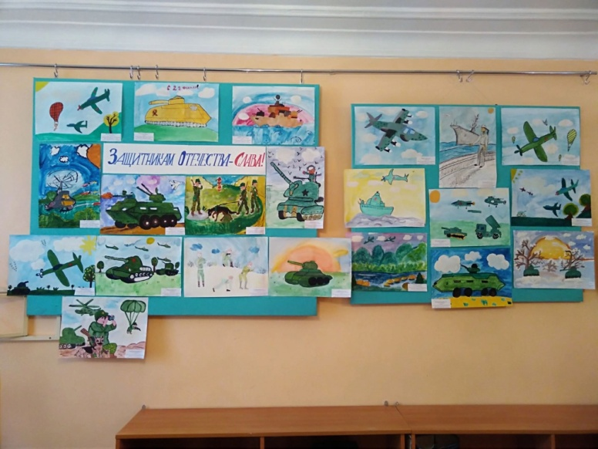
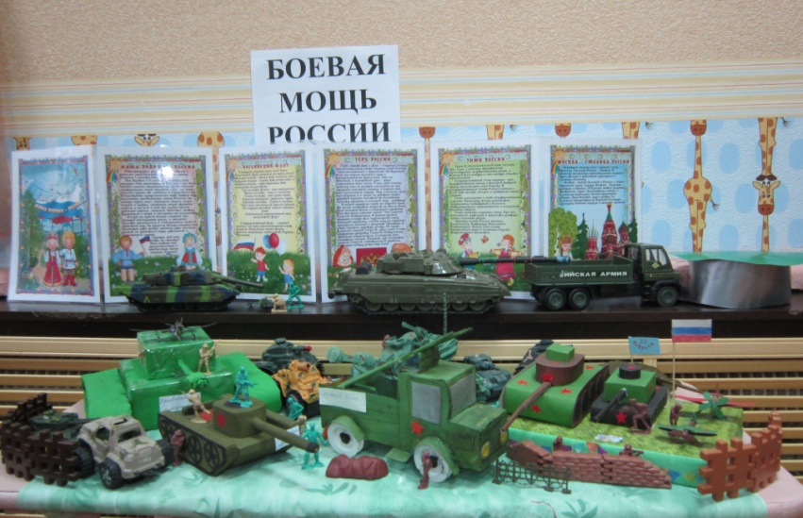
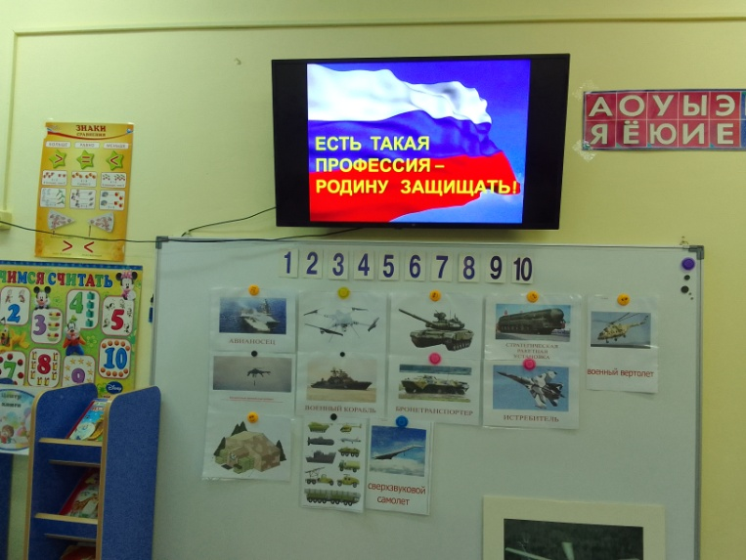
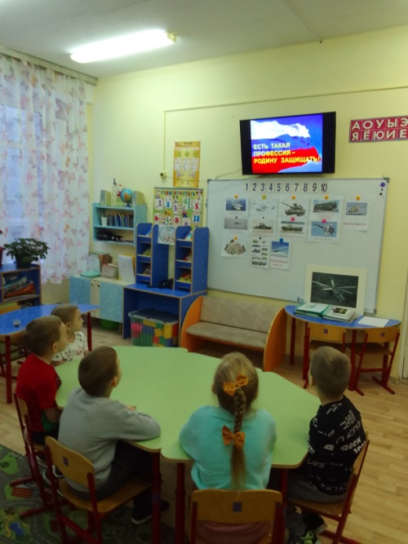
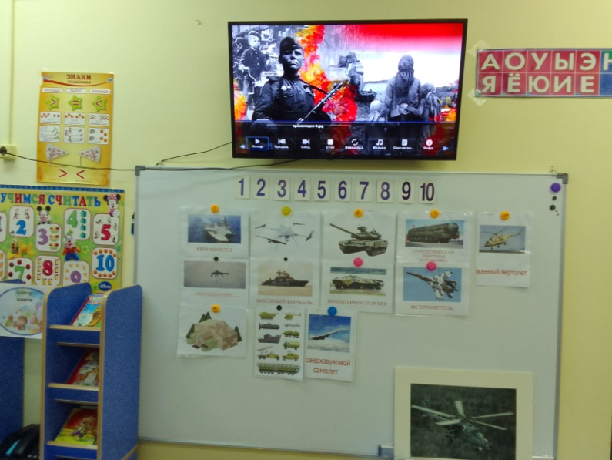
Организовали совместную выставку о современной военной технике и беспилотных летательных аппаратах.
Смотрели презентацию «Есть такая профессия – Родину защищать»

Slide 6
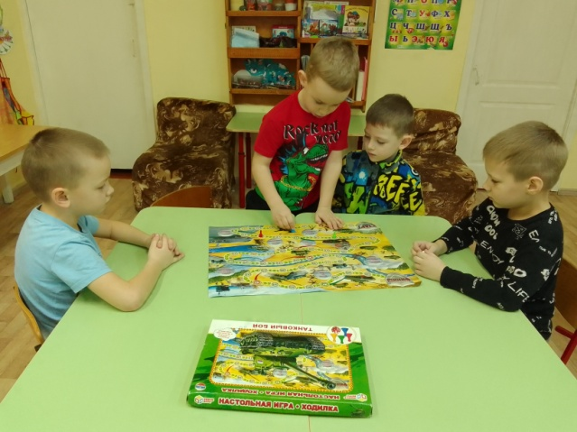
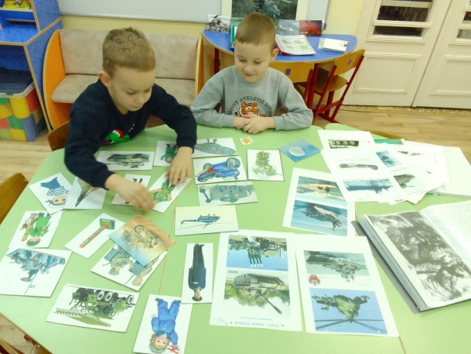
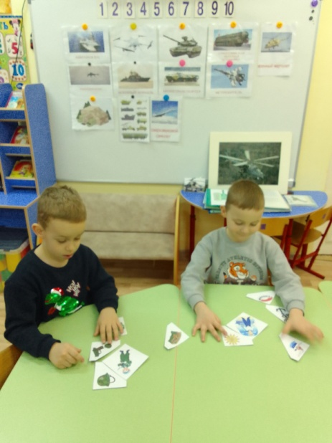
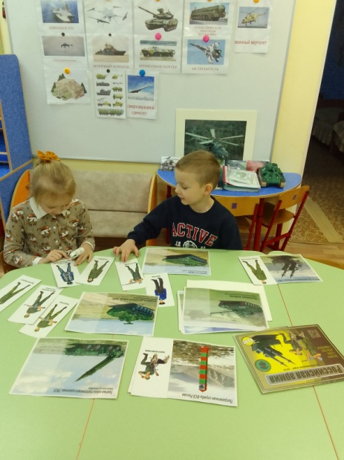
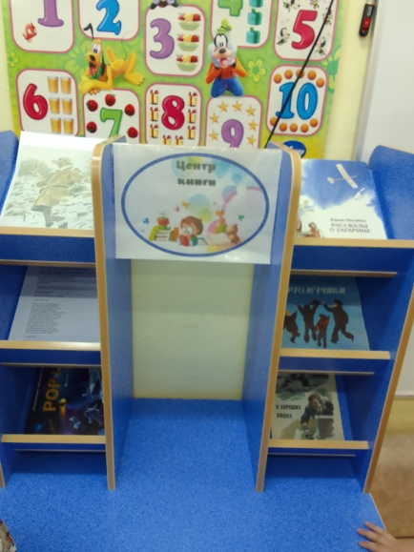
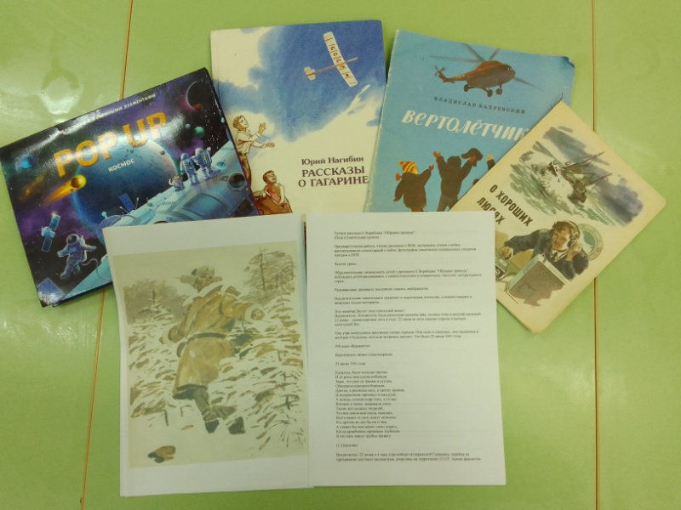
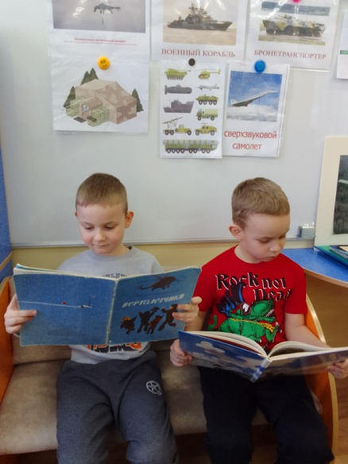
Играли в настольные игры
В наш читательский уголок ребята принесли книги из домашних библиотек с рассказами, стихотворениями и сказками о военных.

Slide 7
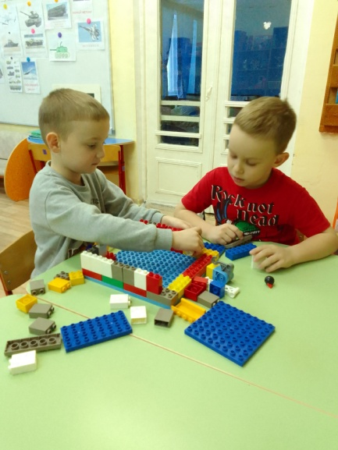
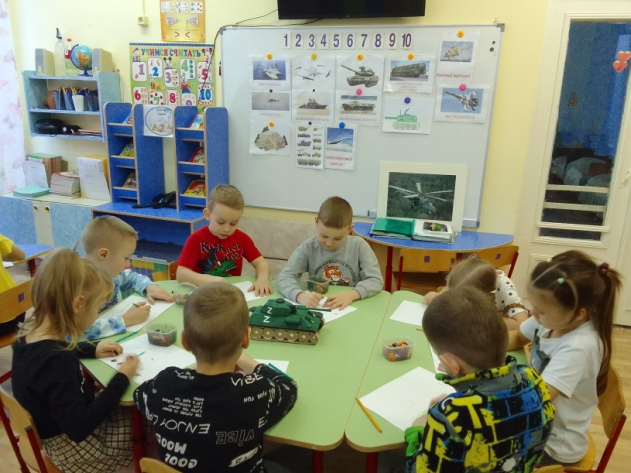
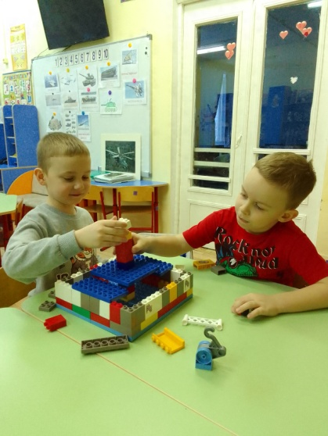
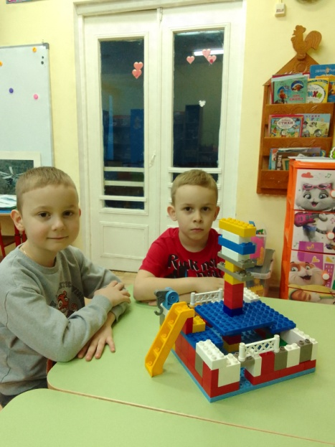
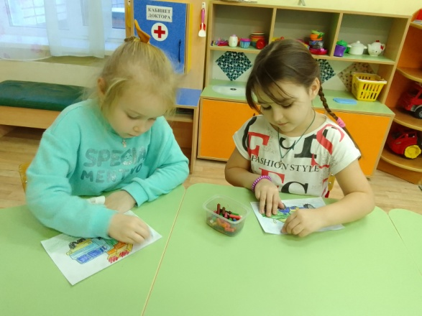
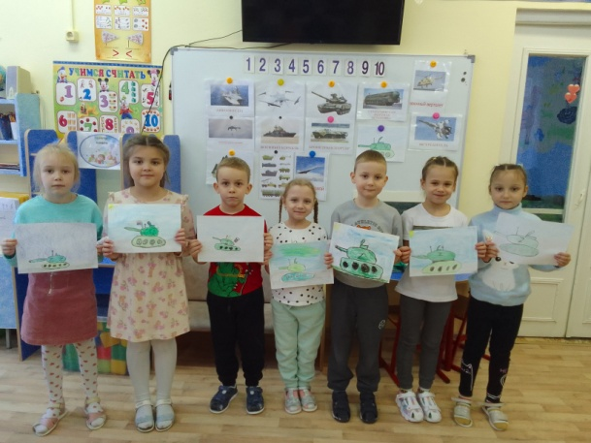
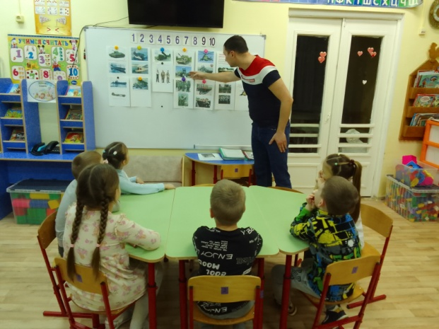
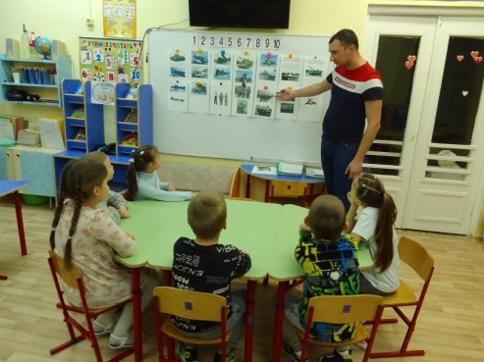
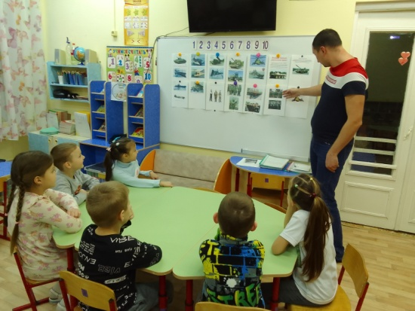
На занятии по конструированию Наталья Николаевна предложила нам смоделировать военную базу.
На занятиях по рисованию мы придумывали эскизы военной техники, а на занятиях по лепке создавали их объемные модели.
Главным и очень неожиданным событием нашего проекта стала встреча с участником СВО, где он рассказывал, почему пошел защищать нашу Родину

Slide 8
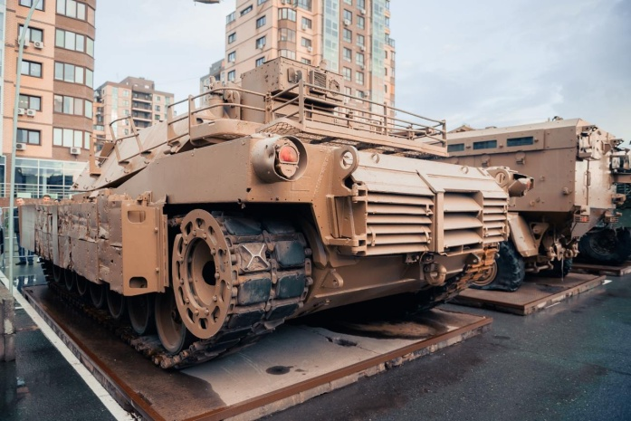
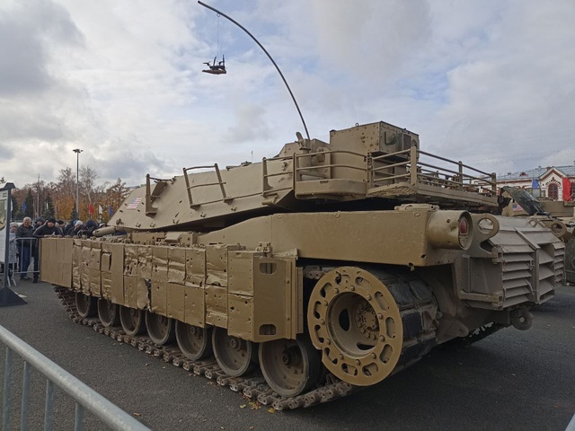
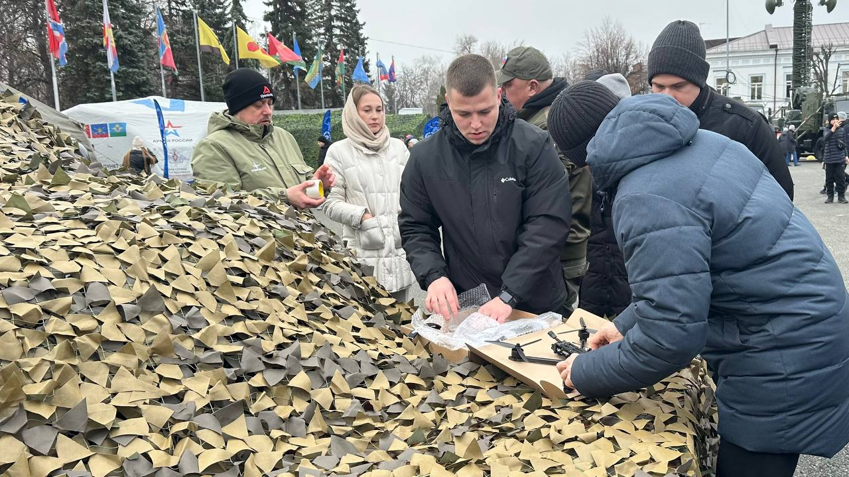
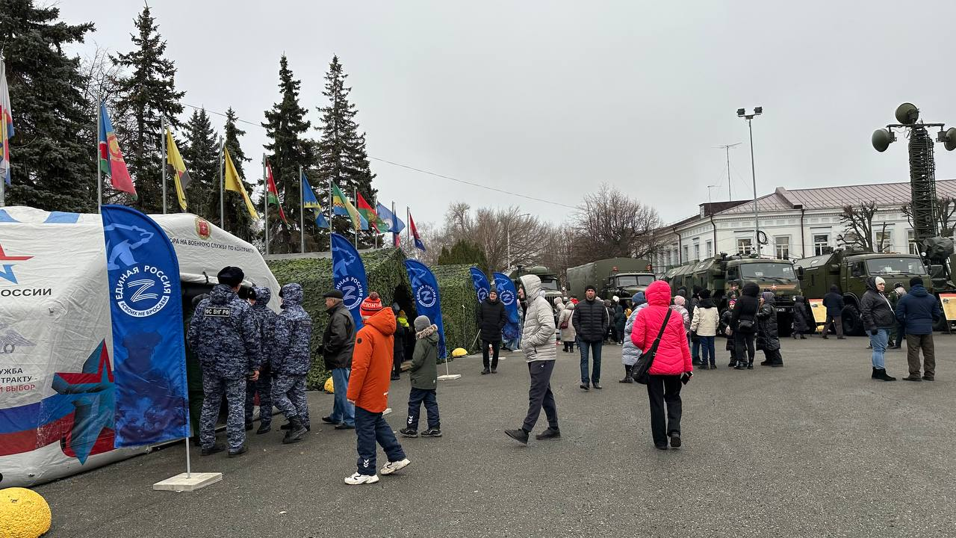
Матвей рассказал нам, что 4 ноября он был в городе Самаре на площади Куйбышева, где проходил праздник «В единстве народа – сила России!», была открыта единственная в России выставка трофейного вооружения, военной и специальной техники «Сила V правде: гордость и Победа».

Slide 9
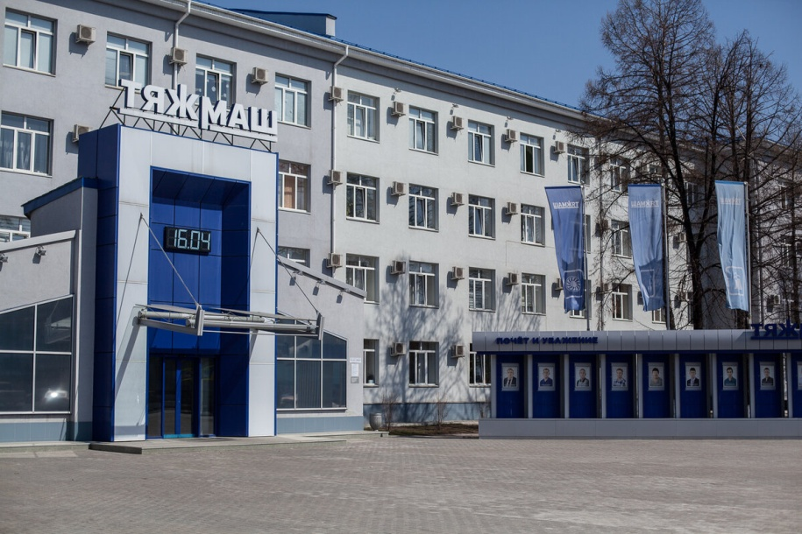
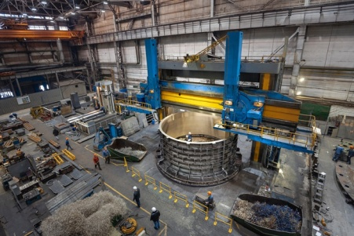
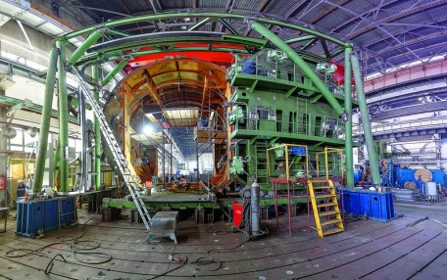
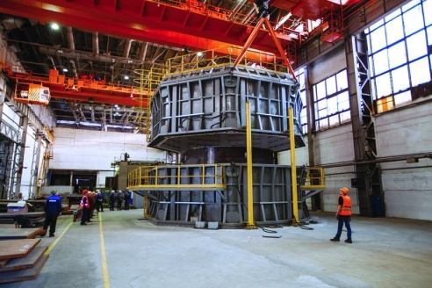
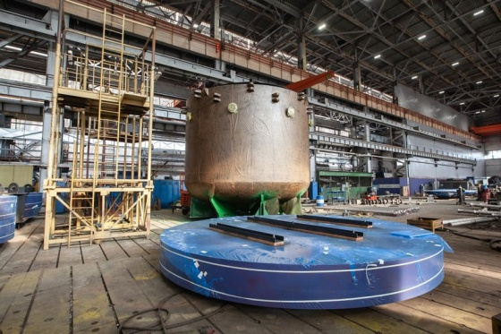
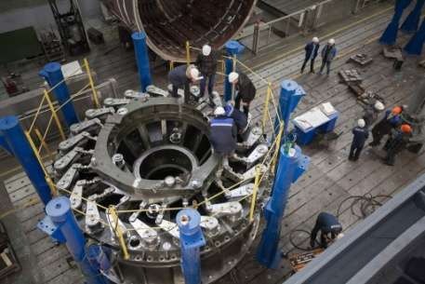
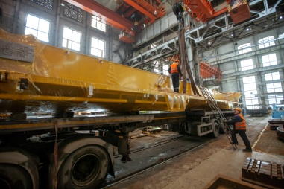
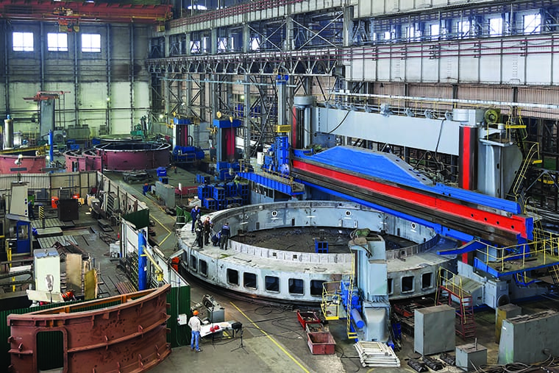
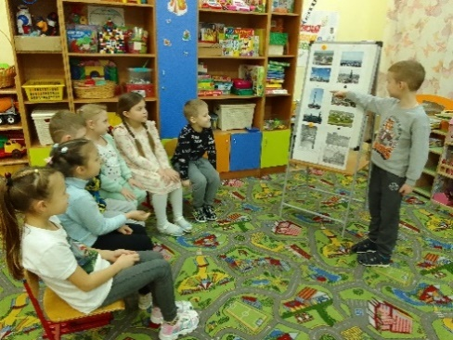
А где изготавливают военную технику?
В нашем городе есть завод «Тяжмаш» , некоторые цеха которого работают на оборонную промышленность
Наталья Николаевна организовала видеоэкскурсию по заводу, конечно, увидеть цеха, которые работают на оборонную промышленность мы не смогли, так как они являются секретными

Slide 10
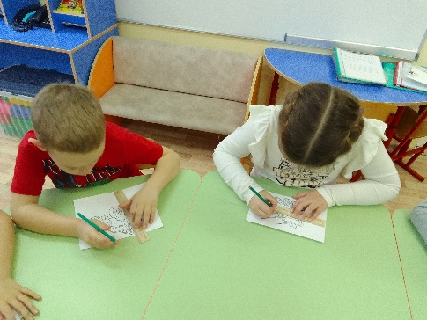
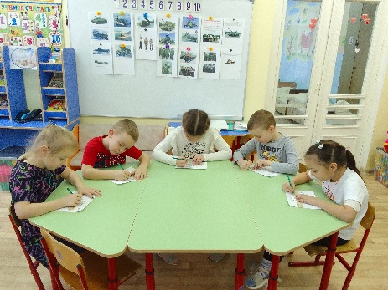
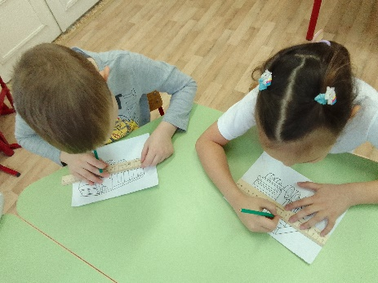
Проблема!!! помочь российским войскам в создании тяжелой военной техники в секретных цехах завода «тяжмаш»
Мы создали конструкторское бюро, ведь именно там инженеры - технологи разрабатывают самые невероятные модели и технические новинки

Slide 11
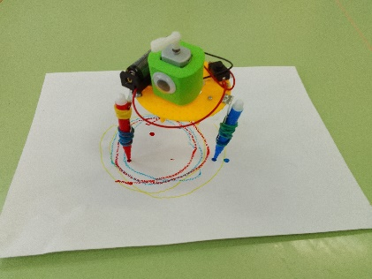

Slide 13
Сейчас во всех отраслях жизни применяется искусственный интеллект. Именно с его помощью мы решили создать супер «звуковой» отвлекающий БПЛА (беспилотный летательный аппарат) «Тайфун». Главной задачей его будет привлечение внимания систем ПВО на себя. «Тайфун» большой и очень шумный, любая система противника сможет его легко обнаружить и будет стремиться уничтожить. Таким образом, отвлекая на себя внимание, «Тайфун» дает возможность малым летательным аппаратам легко проникать вглубь обороны противника и сбрасывать на их территорию боеприпасы или проводить видеосъемку.

Slide 14
Технологическая часть проекта
Корпус БПЛА «Тайфун» состоит из различных деталей пластикового конструктора LEGO
Внутри корпуса БПЛА электрический двигатель, к двигателю прикреплена пластиковая трубка, к которой присоединяется винт
Двигатель питается от USB кабеля. Активация двигателя происходит путем нажатия кнопки на корпусе макета.

Slide 15
На войне всегда много раненых, поэтому очень важно быстро доставить раненого в больницу, где окажут медицинскую помощь. Но большие санитарные машины являются хорошо заметными, а значит не защищенными целями. Есть большая сложность с эвакуацией раненых из зоны обстрела.
Из-за военных действий на линии соприкосновения во многих местах сплошное бездорожье, одни насыпи и воронки. По таким дорогам сложно проехать даже военному транспорту, не то, что эвакуационным машинам. Подобраться к раненым иногда очень сложно и крайне опасно из-за постоянных ударов противника. Поэтому многие изобретатели сейчас стараются придумать небольшие , маневренные и легкоуправляемые аппараты для перевозки раненых.

Slide 16
Вот и нам пришла идея сделать самоходный беспилотный аппарат (СБАп) «Братишка» с дистанционным управлением, оснащенный камерой и манипулятором, который позволит спасать людей даже без сознания. А еще мы оборудовали СБАп переговорным устройством, чтобы врач смог узнать о состоянии бойца и дать ему совет.
В перспективе мы планируем добавить к «Братишке» систему дымовой завесы и тогда, он точно не будет легкой целью для противника.

Slide 17
Самоходный беспилотный аппарат (СБАп) «Братишка» сделан из электронного конструктора LampStori.
Моделируем раму автомобиля, используя оси и балки с шипами. Формируем поперечные ребра жесткости с помощью пластин и кирпичей. На вал двигателя фиксируем зубчатое колесо, который будет приводить в движение самоходный аппарат.
Механизм привода колес моделируем с помощью изогнутых балок. Все конструкции крепим штифтами. Устанавливаем самую важную часть «Братишки» - блок движения.
Устанавливаем двигатель (мотор), фиксируем колеса. Моделируем спойлер который будет выполнять роль антенны и камеры.
Формируем переднюю часть нашей модели (бампер, передние крылья, осветительные приборы), используя балки изогнутой формы, втулки и штифты. Крепим конструкцию к кузову самоходного аппарата. С помощью пластин моделируем манипулятор «Братишки»

Slide 18
Но есть мины, которые специально разбрасывают на улицах городов, их очень трудно обнаружить, особенно в темное время суток. Они называются «Лепестки».
Сегодня на вооружении Российской армии стоят новые совершенные миноискатели, которые позволяют быстро очищать землю от противопехотных и противотанковых мин.
Мы решили помочь нашим бойцам и придумали новую модель миноискателя для таких мин. И назвали мы его беспилотный самоходный миноискатель (БСМ) «Охотник на лепестки»

Slide 19
Миноискатель «Охотник за «лепестками»» выполнен из электронного конструктора «Робототехника машины LampStori»
Эта радиоуправляемая машина. С помощью мощных колес машина может самостоятельно проходить через самые сложные участки местности.
Наша задумка состоит в том, что дистанционное управление миноискателем позволяет обезвреживать вражеские мины без риска для жизни наших военнослужащих.
В нашем БСМ есть несколько радиоуправляемых элементов. Это блок управления, экрана дисплея, и магнитная катушка. Блок управления необходим для обработки информации, поступающей от катушки. На конце катушки мы вмонтировали мощный магнит. Если вблизи катушки оказывается металлический предмет, то он просто притягивается магнитом, а если это мина, то она сразу обезвреживается. Для удобства, вся информация выводится на экран дисплея.
Корпус машины сделан из пластин разного размера, к которому крепится ходовая часть. Ходовая часть включает в себя передний и задний мост. Мост состоит из оси и двух колес. На балке переднего моста находится большое зубчатое колесо, которое соединено с малым зубчатым колесом и блоком движения, что дает возможность миноискателю двигаться.
Кузовом миноискателя является большой мотор, который соединен с блоком движения.

Slide 20
К кузову прикреплена дистанционная радиоуправляемая стрела магнитной катушки.
В движение ее приводит большой мотор.
Стрела представляет собой длинную узкую балку, на которой расположены 4 шестеренки (одна большая, две средние и одна малая), соединенные между собой короткой балкой.
К стреле при помощи фиксаторов и штифтов присоединена магнитная катушка, которая сделана из зубчатого колеса и 4 больших фиксаторов.

Slide 21
Вывод: мы надеемся, что наши идеи смогут пригодиться военным разработчикам, а главное приблизить нашу победу

